Slide 1
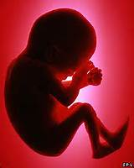
Infezioni del feto e del neonato.
Virali: Virus della rosolia, Citomegalovirus, Herpes simplex
Protozoarie: Toxoplasma gondii

Slide 2
Carenze nella risposta immunologica nel neonato
1) una deficiente risposta nei confronti degli antigeni polisaccaridi T indipendenti
2) una scarsa risposta fagocitaria
3)una variabilità di killing intrafagocitario
4) bassi livelli di complemento
5) diminuite capacità opsoniche
6) incapacità dei monociti di produrre fattori di attivazione macrofagica
Rendono il neonato a rischio di danni permanenti

Slide 3
Infezioni prenatali
Si intendono tutte quelle infezioni acquisite dalla madre e dal feto in qualunque periodo prima della nascita ma si differenziano in :
Transplacentare , ematogene giungendo al feto attraverso la placenta
Ascendenti: raggiungono il feto dalla vagina per rottura o alterazioni delle membrane fetali
Connatali ; acquisite durante il parto
Infezioni postnatali: acquisite nel primo mese di vita

Slide 4
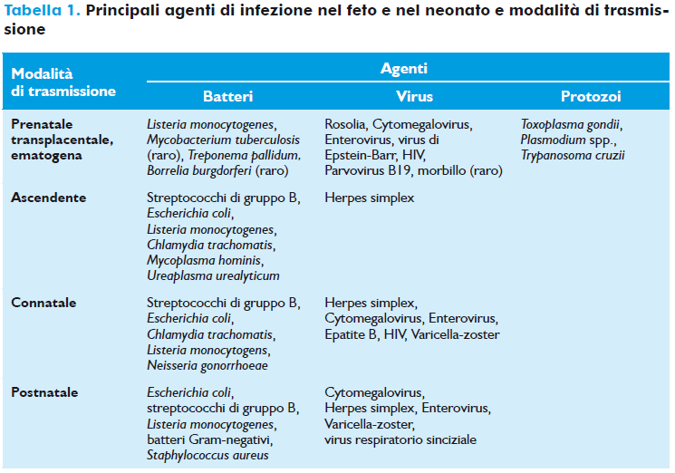

Slide 5
Infezioni prenatali
I neonati alla nascita non presentano sintomi particolari ma presenteranno delle sequele
Le infezioni congenite coinvolgono diversi organi od apparati come il SNC, il cuore, l’apparato uditivo e visivo
Le infezioni sono indicate con l’acronimo STORCH : sifide, toxoplasmosi, other infection, rosolia, citomegalovirus, herpes

Slide 6
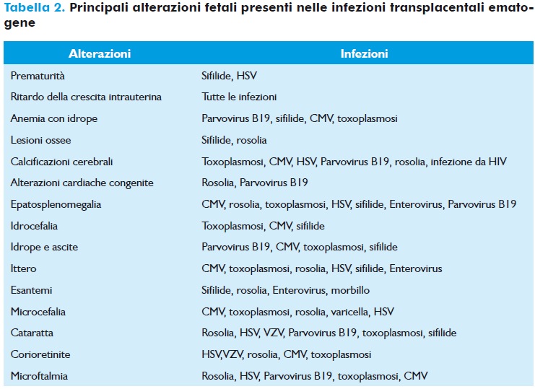

Slide 7
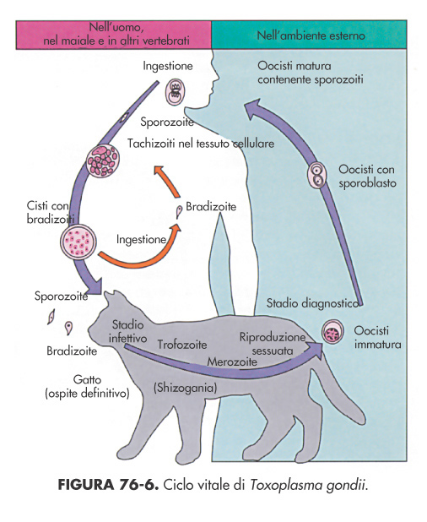
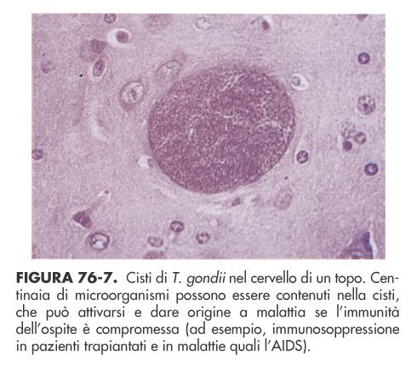
Protozoi dei tessuti

Slide 8
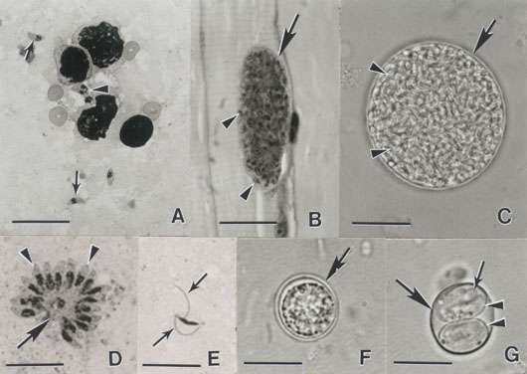
Vari stadi del Toxoplasma gondii

Slide 9
Ciclo vitale di Toxoplasma gondii
Trasmissione
Materno fetale
Sporozoiti
Microgametocita
Macrogametocida
Zigote
Cisti non sporulata
(feci del gatto)
Tachizoiti Bradizoiti
(pseudocisti) (cisti)
Merozoiti
Sporozoiti
Sporocisti

Slide 10
TOXOPLASMOSI
Antropozoonosi causata dal protozoo Toxoplasma gondii
Modalità di infezione per l’uomo: ingestione di carni contenenti le cisti di latenza; ingestione di alimenti (verdure) contaminati da oocisti sporulate
Si trasmette al feto solo nella fase parassitemica, che caratterizza solo la prima infezione
Con l’aumentare dell’età gestazionale aumenta la probabilità di trasmissione al feto, ma diminuisce la probabilità di avere manifestazioni gravi

Slide 11
Toxoplasma gondii
Nell’uomo i microrganismi provocano sia la toxoplasmosi congenita sia la toxoplasmosi postnatale
L’infezione congenita si contrae soltanto quando una madre non immune contrae l’infezione durante la gravidanza è di solito molto grave
La toxoplasmosi post natale è meno severa.

Slide 12
Manifestazioni cliniche
Forme diffuse: disseminazione pluriviscerale; in genere esitano in aborto o morte endouterina
Forme a localizzazione neuro-oculare: tetrade di Sabin (idrocefalo, corioretinite, calcificazioni endocraniche, convulsioni)

Slide 13
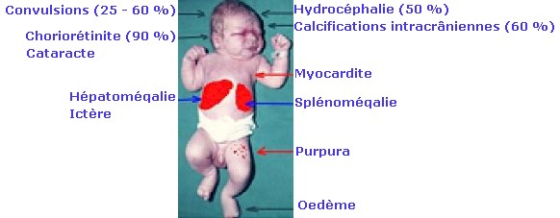
Tetrade di Sabin

Slide 14
Manifestazioni cliniche
Forme silenti: si manifestano a 6-12 mesi di vita, soprattutto come corioretinite
Forme tardive: manifestazioni oculari o sordità
Tra le sequele a lungo termine è frequente il ritardo mentale

Slide 15
Rubivirus o virus della rosolia
la rosolia provoca una sindrome clinica di lieve entità caratterizzata da una eruzione maculopapulare generalizzata e da una tipica linfadenopatia occipitale.
Virus a RNA a filamento positivo dotato di envelope

Slide 16
ROSOLIA
Virus a RNA del gruppo dei Togavirus
Può essere trasmesso al feto solo quando in gravidanza viene contratta la prima infezione
La trasmissione transplacentare avviene nella fase di viremia (da 7 giorni prima a 4 giorni dopo la comparsa dell’eruzione)
La probabilità di trasmissione è massima nelle prime 10 settimane e dopo la 37° settimana
La probabilità che il feto sviluppi un’infezione sintomatica è tanto maggiore quanto più è bassa l’età gestazionale
Le manifestazioni cliniche sono tanto più gravi quanto più è bassa l’età gestazionale

Slide 17
SINDROME DELLA ROSOLIA CONGENITA
Manifestazioni lesive del virus presenti alla nascita
Cataratta, glaucoma
Sordità
Malformazioni del cuore e dei grandi vasi (persistenza del dotto di Botallo, stenosi della polmonare)
Ritardo psicomotorio

Slide 18
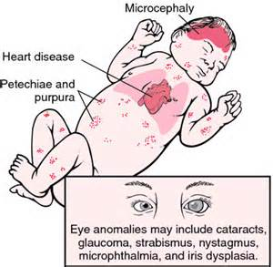
Rosolia congenita

Slide 19
Importanza clinica
Se l’infezione colpisce una donna nei primi tre mesi di gravidanza ci possono essere gravi danni sul feto in fase di sviluppo (rosolia congenita)
Con malattia cardiaca congenita, cataratta o anomalie correlate con il SNC come ritardo mentale, sordità
Utilizzato un vaccino vivo attenuato.

Slide 20
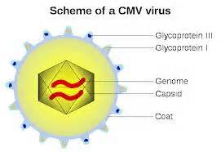
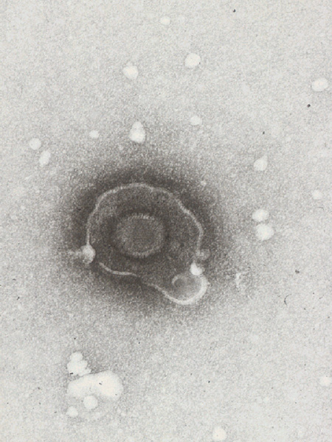
CMV
CAUSA INFEZIONI CONGENITE, PERINATALI E POSTNATALI, SPESSO ASINTOMATICHE SI RIATTIVA IN MALATTIE DEBILITANTI, GRAVIDANZA
AGENTE: β-HERPESVIRUS (HHV5), INFEZIONE LITICA CELLULE EPITELIALI, LATENZA IN CELLULE GHIANDOLE SALIVARI, TUBULI RENALI, LINFONODI
GENOMA: dsDNA LINEARE (PERICAPSIDE) PARTICELLA 120-200 nm (il più grande)
TRASMISSIONE: PER VIA INALATORIA, TRANSPLACENTARE (CAUSA NEL NEONATO EPATOSPLENOMEGALIA, ITTERO, PORPORA TROMBOCITOPENICA, ANEMIA EMOLITICA; SPESSO FATALE)

Slide 21
Caratteristiche di Citomegalovirus
CMV è la causa più comune di difetti congeniti
CMV è un patogeno opportunista nei pazienti immunocompromessi
E’ considerato un virus linfotropico
Si replica solo nelle cellule umane
Fibroblasti, cellule epiteliali, macrofagi ed altre cellule sono permissive per la sua replicazione

Slide 22
Meccanismi patogenetici di CMV
CMV si trasmette con sangue, tessuto e molte secrezioni corporee
Causa un’infezione produttiva nelle cellule epiteliali ed in altre cellule
Va in latenza in cellule T, macrofagi ed in altre cellule
L’immunità cellulo-mediata è fondamentale per la risoluzione della malattia. Gli anticorpi hanno un ruolo limitato
L’assenza di immunità cellulo-mediata favorisce le recidive con sintomatologia grave
E’ generalmente causa di infezioni subcliniche

Slide 23
Sindromi da CMV
La malattia da CMV è un disordine di tipo opportunistico, che causa raramente sintomi in ospiti immunocompetenti, ma è causa di grave malattia in persone immunodeficenti,quali pazienti affetti da AIDS o neonati

Slide 24
CYTOMEGALOVIRUS
Modalità di trasmissione materno-fetale:
Via transplacentare
Via ascendente, anche a membrane integre
Contatto diretto con le secrezioni cervico-vaginali al momento del parto (infezione connatale)

Slide 25
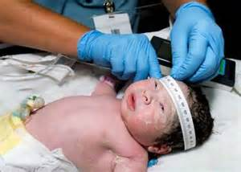
CYTOMEGALOVIRUS
Le manifestazioni più gravi si hanno quando l’infezione fetale avviene nel 1° o 2° trimestre:
Ritardo di crescita intrauterino
Microcefalia
Calcificazioni endocraniche
Ventricolomegalia
Infezione asintomatica
Conseguenze tardive: sordità, ritardo mentale, handicap motorio
Il 10-15% dei bambini asintomatici alla nascita presenta manifestazioni tardive

Slide 26
Chi è a rischio?
Bambini: figli di madri che presentano sieroconversione a termine della gravidanza elevato rischio di difetti congeniti
Individui sessualmente attivi
Individui riceventi di organi e sangue
Pazienti ustionati
Individui immunocompromessi che possono avere malattia sintomatica e ricorrente

Slide 27
DIAGNOSI
Analisi si eseguono sulla madre, con ricerca di anticorpi specifici
2 prelievi a tempi distanziati per rilevare la sieroconversione
Saggio oggi utilizzato è il test dell’avidità delle igG e rappresenta la capacità di un anticorpo di formare legami stabili con l’antigene

Slide 28
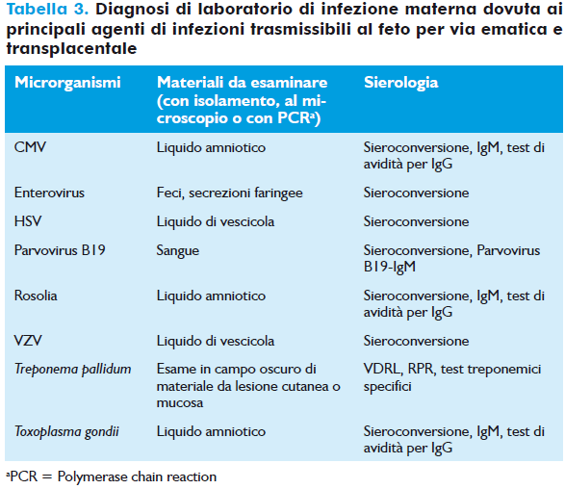

Slide 29
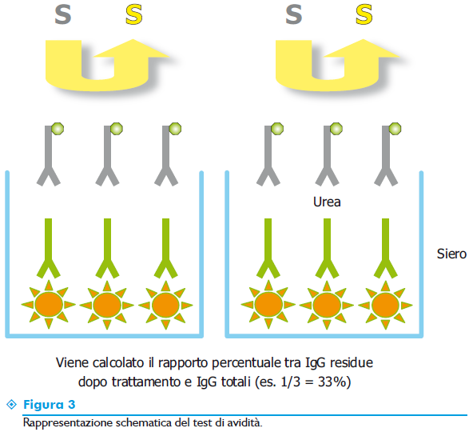
Test di avidità
Il saggio sfrutta la capacità dell’anticorpo di legare stabilmente l’antigene dopo trattamento con soluzioni dissocianti di urea 1M.
La % di IgG residue è tanto più bassa quanto è maggiore la quantità di IgG giovani , poco avide e scisse dal legame

Slide 30
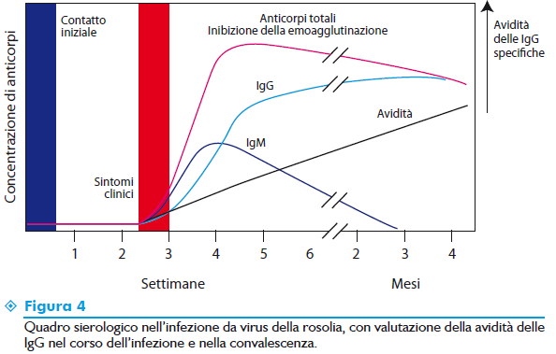
Quadro sierologico nella rosolia

Slide 31
diagnosi
Esami che si eseguono sul feto:
Ricerca di DNA nel liquido amniotico o nel sangue cordale
Ma è necessario valutare per i singoli microrganismi
Esami che si eseguono sul neonato sono la ricerca di IgM specifiche

Slide 32
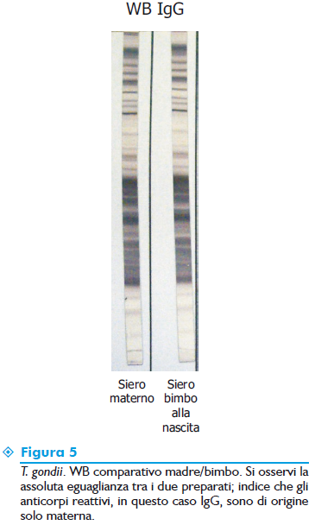
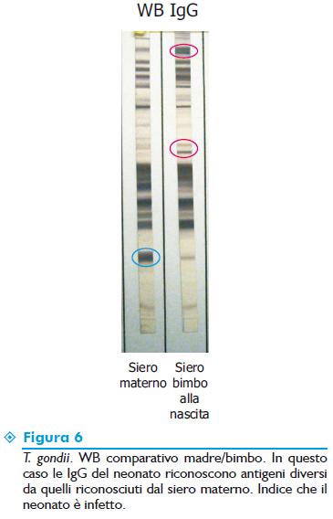
Test comparativo IgG materno-fetali

Slide 33
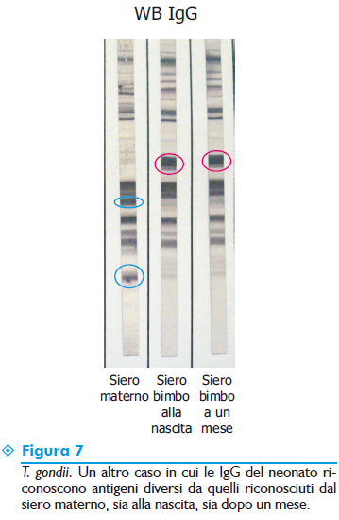
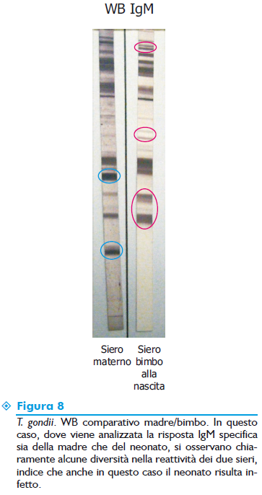
Test comparativo IgG materno-fetali

